Slide 1
Отчет о выполнении конкурсного задания системным программистом
Команды №5

Slide 2
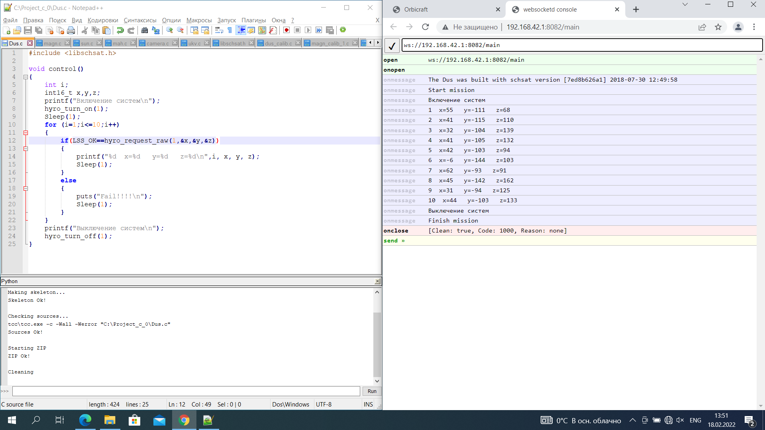
Код проверки ДУСа

Slide 3
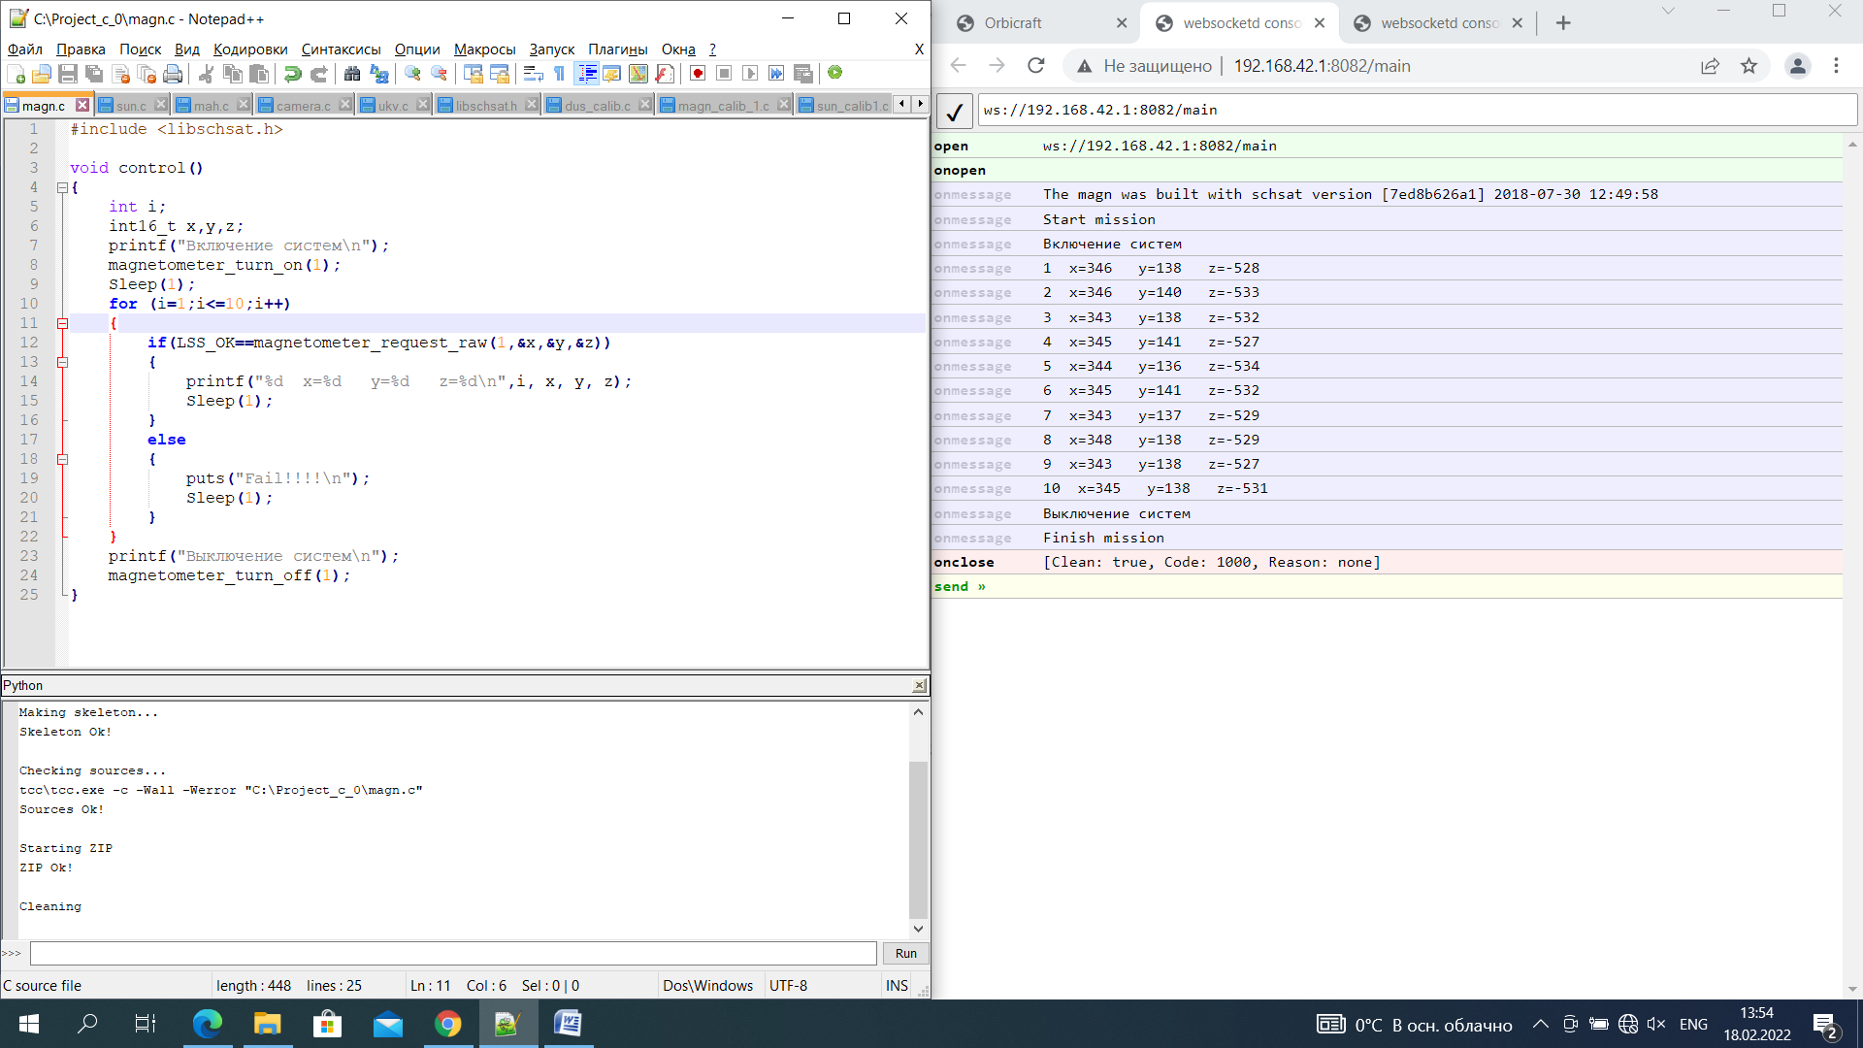
Код проверки магнитометра

Slide 4
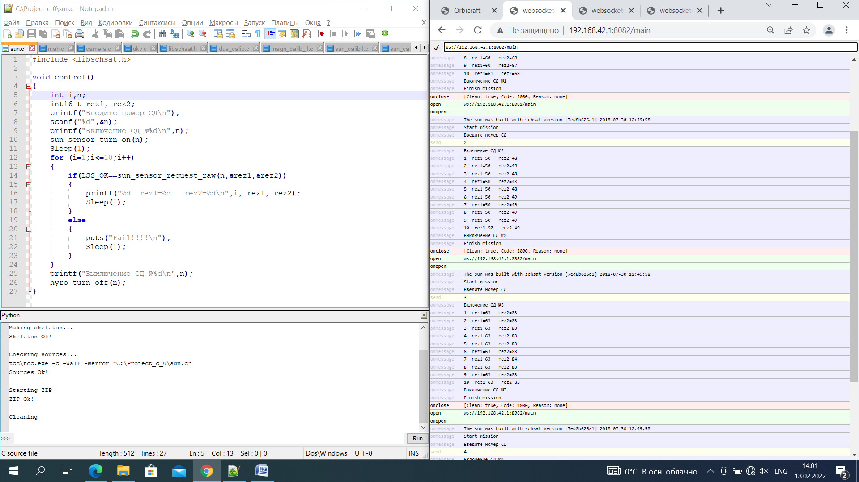
Код проверки солн.датчиков (1-4)

Slide 5
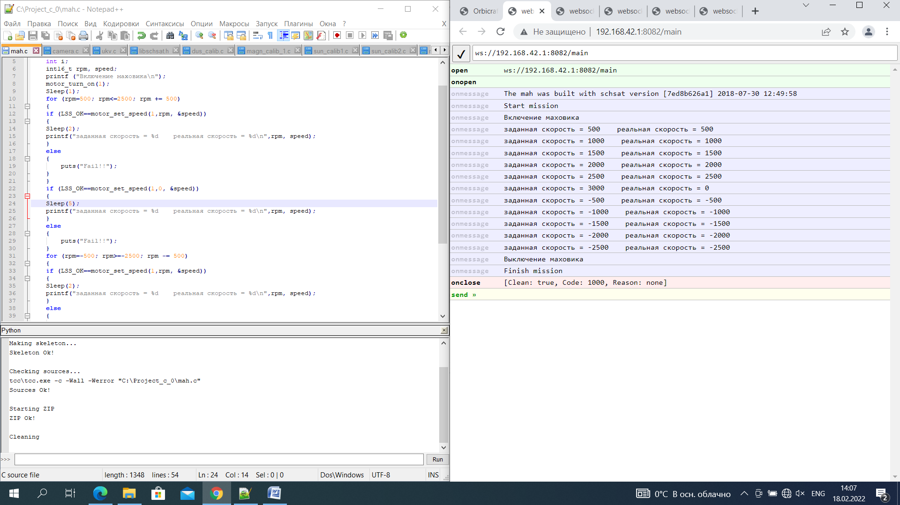
Код проверки маховика

Slide 6
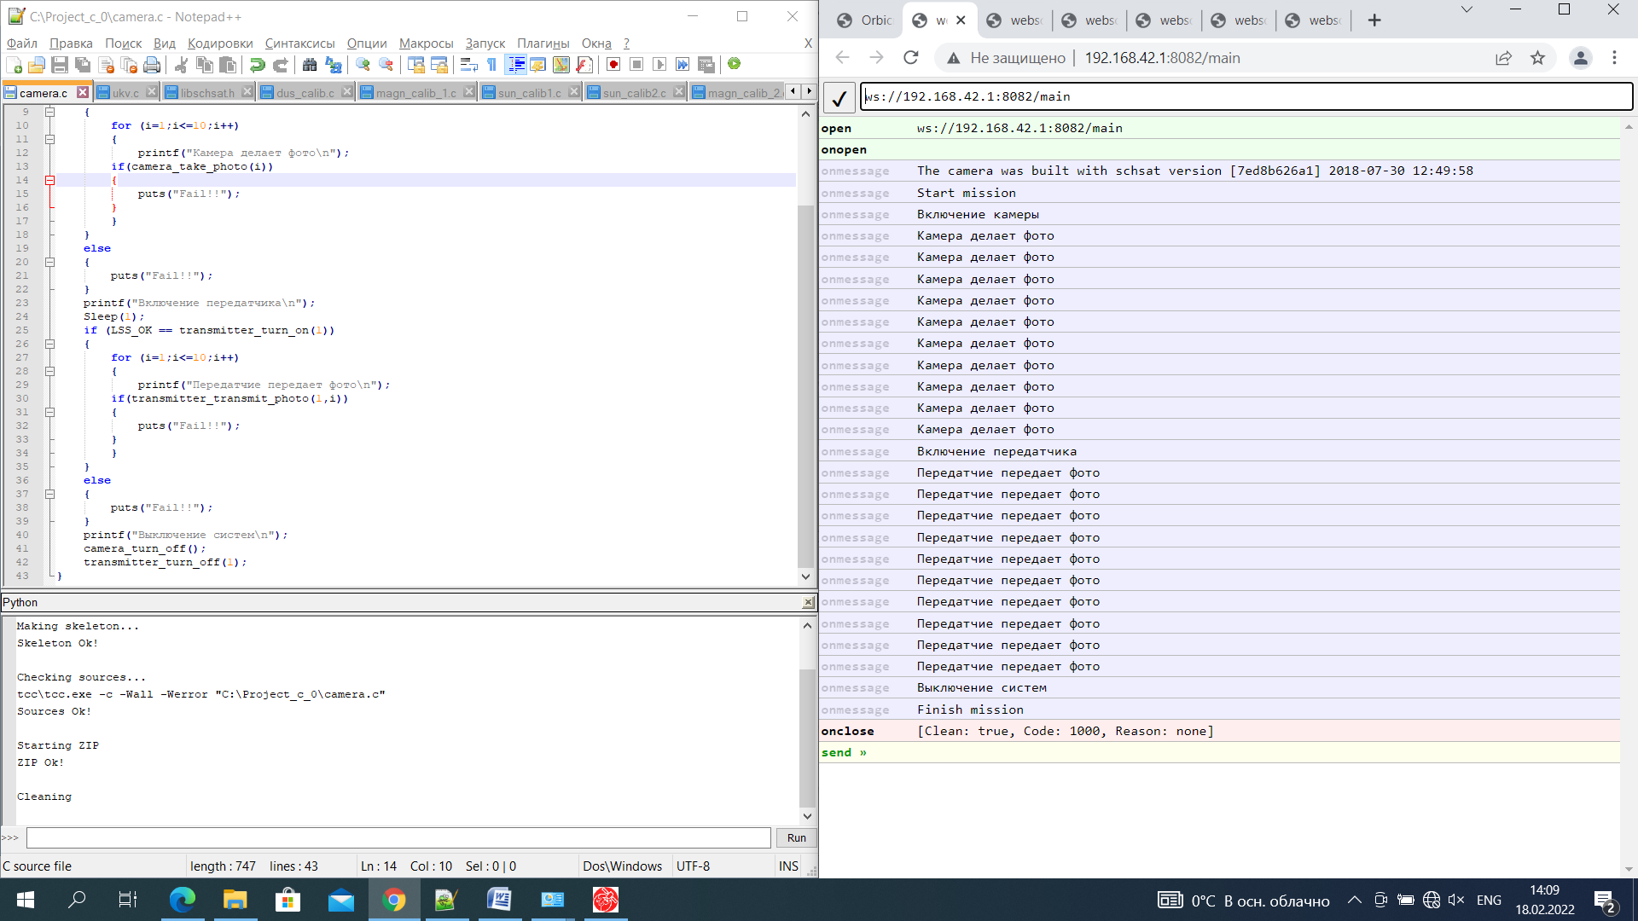
Код проверки камеры

Slide 7
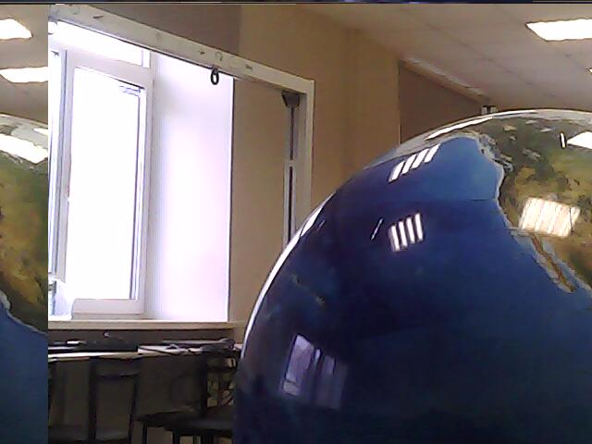
Результат работы камеры

Slide 8
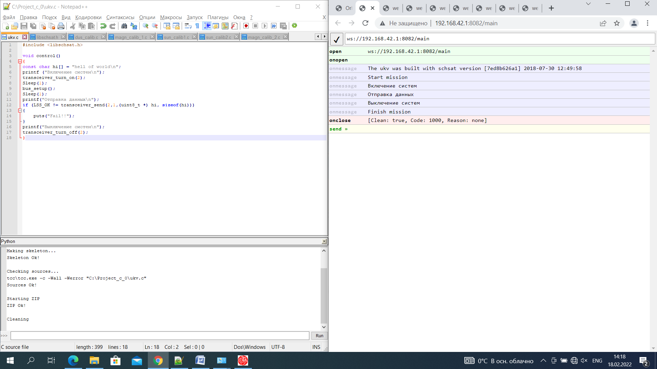
Код проверки УКВ

Slide 9
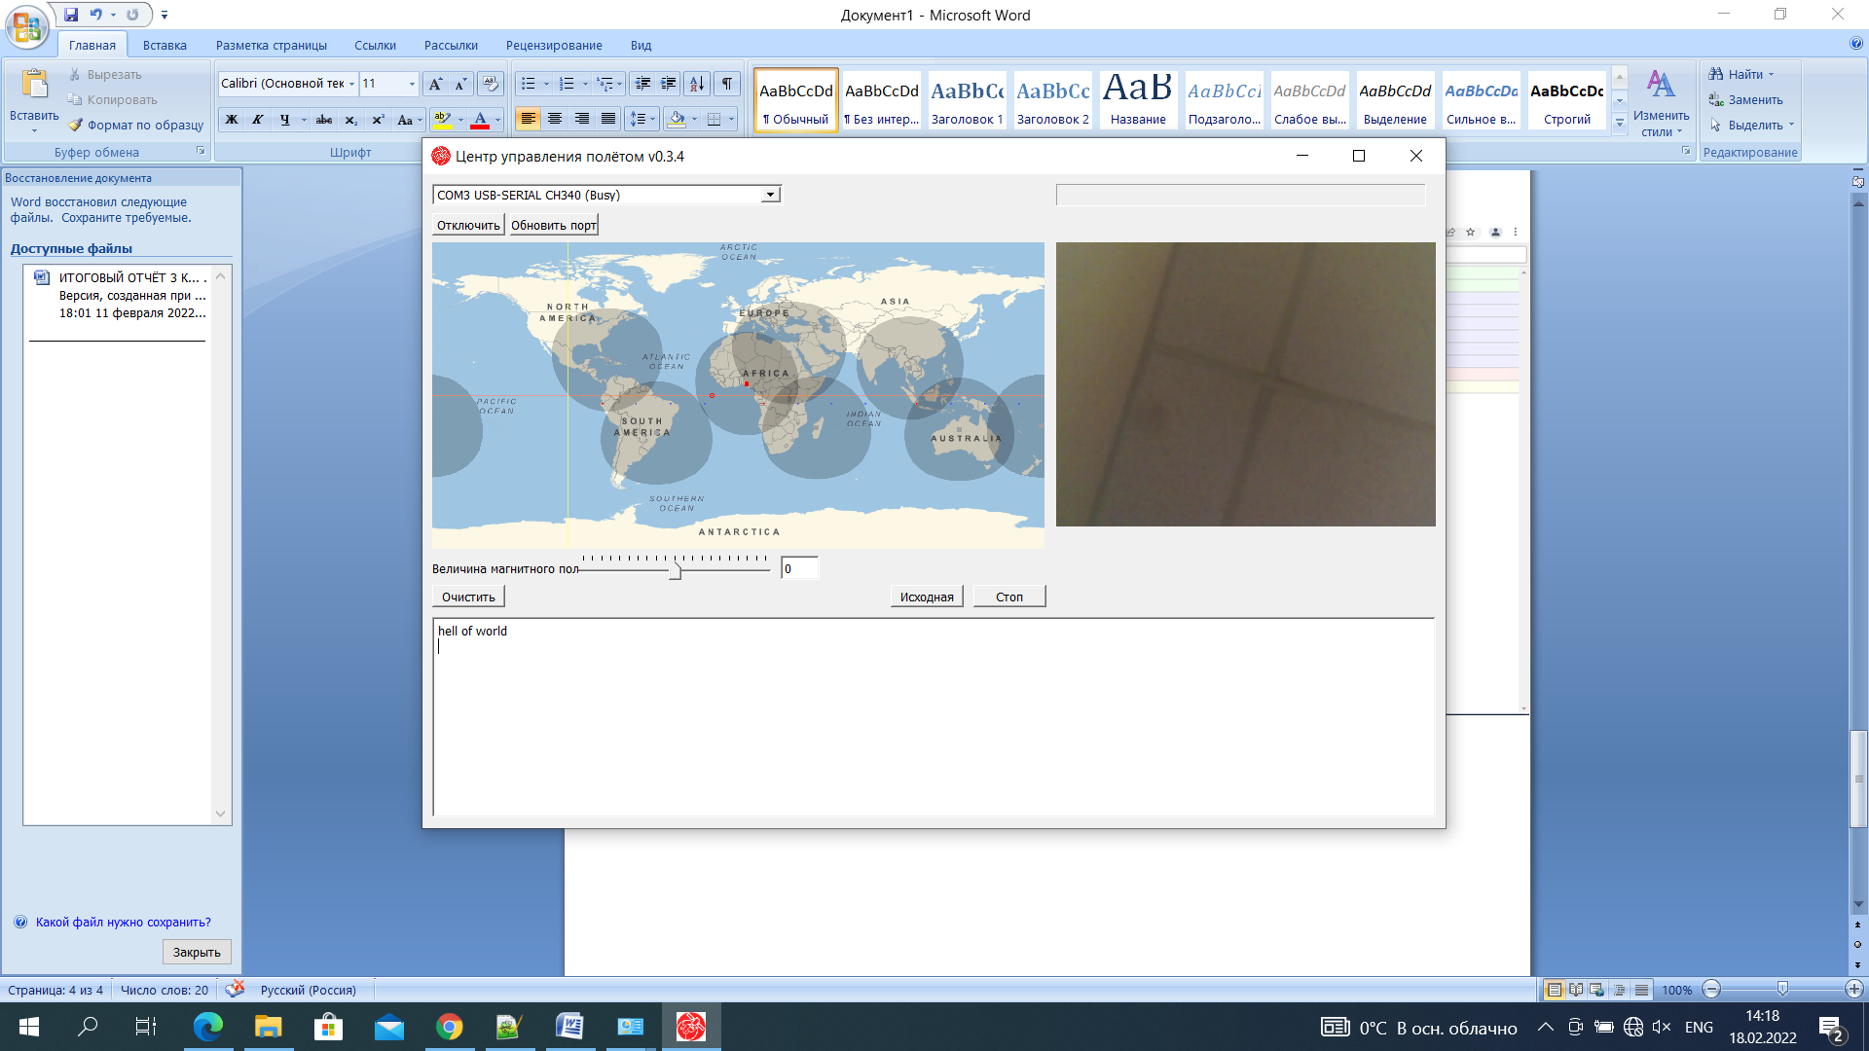
Результат работы УКВ

Slide 10
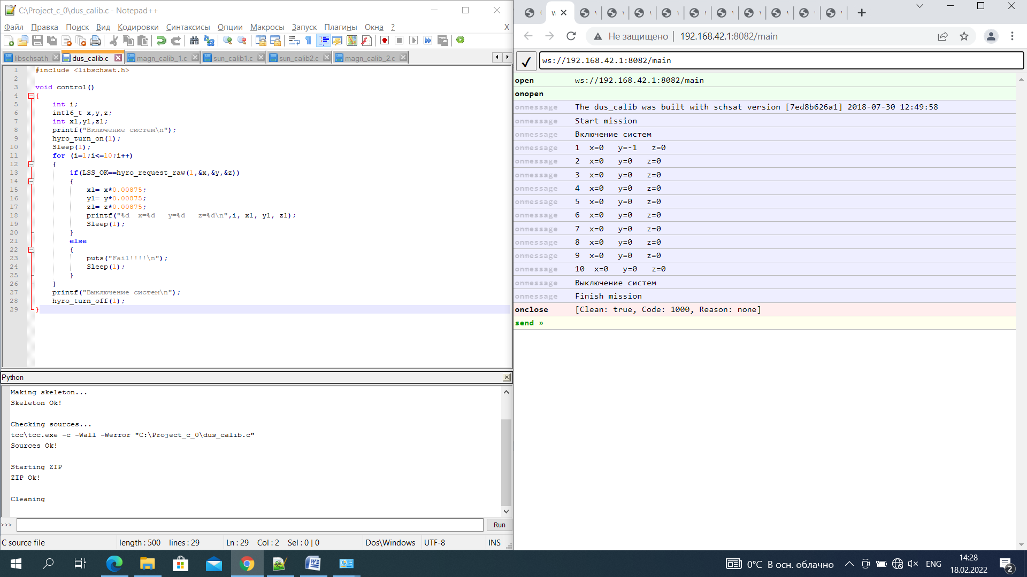
Калибровка ДУСа
Вывод: Для калибровки ДУСа необходимо его значения умножить на 0,00875 и таким образом мы получим его значения в гр/с

Slide 11
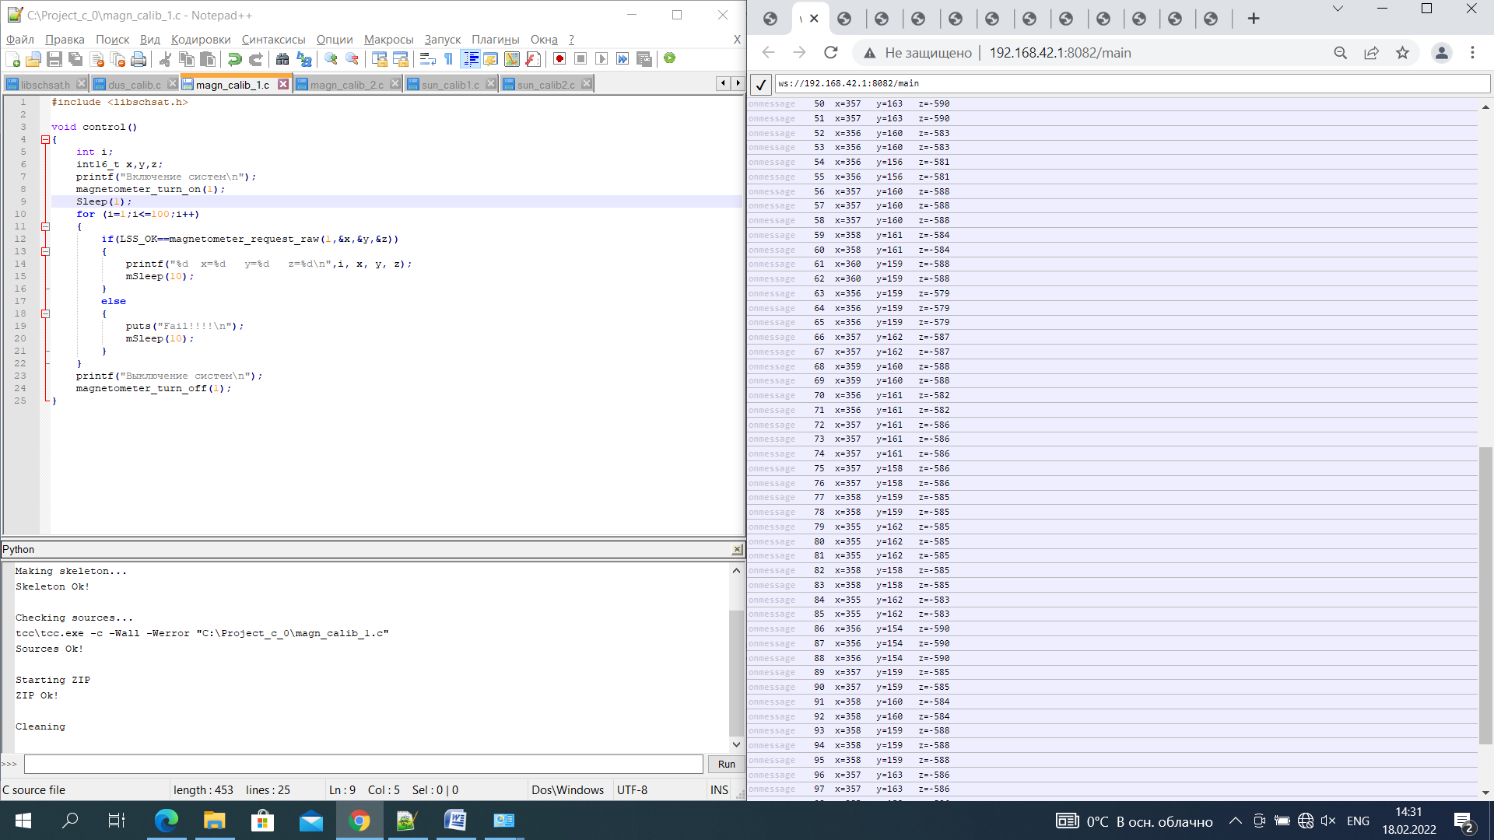
Калибровка магнитометра

Slide 12
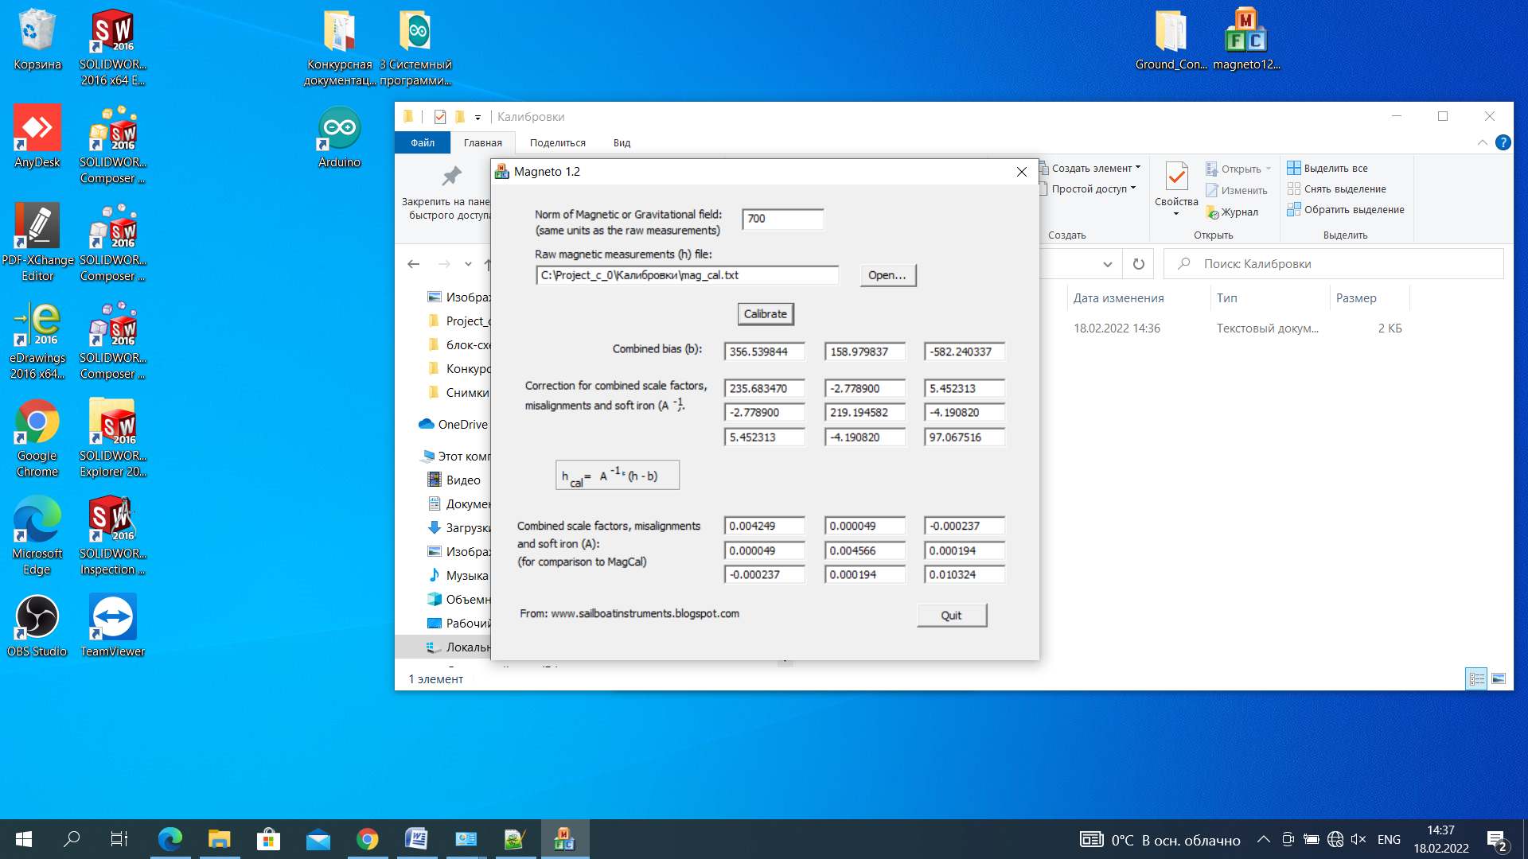
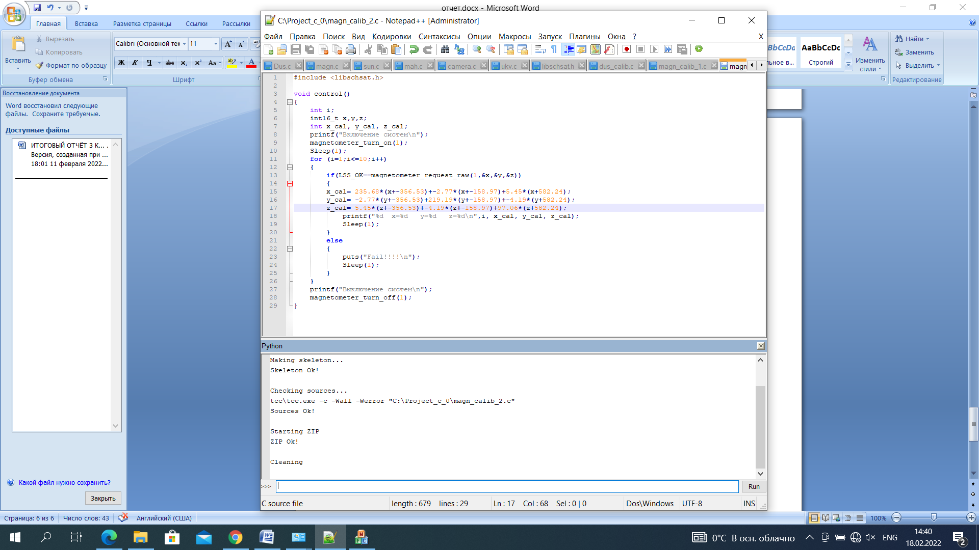
Результат калибровки магнитометра

Slide 13
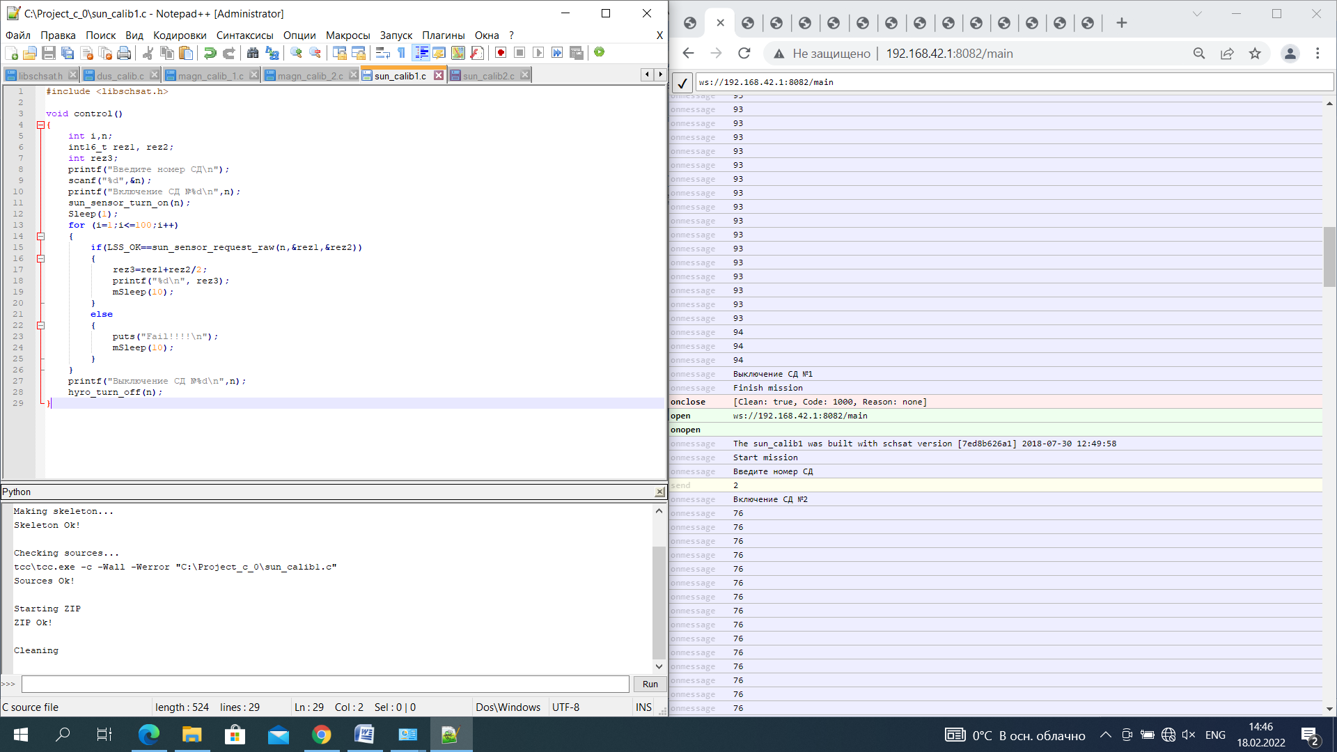
Калибровка солн датчиков
Для калибровки солн датчиков нужно два их значения привести к 1 среднему по значению

Slide 14
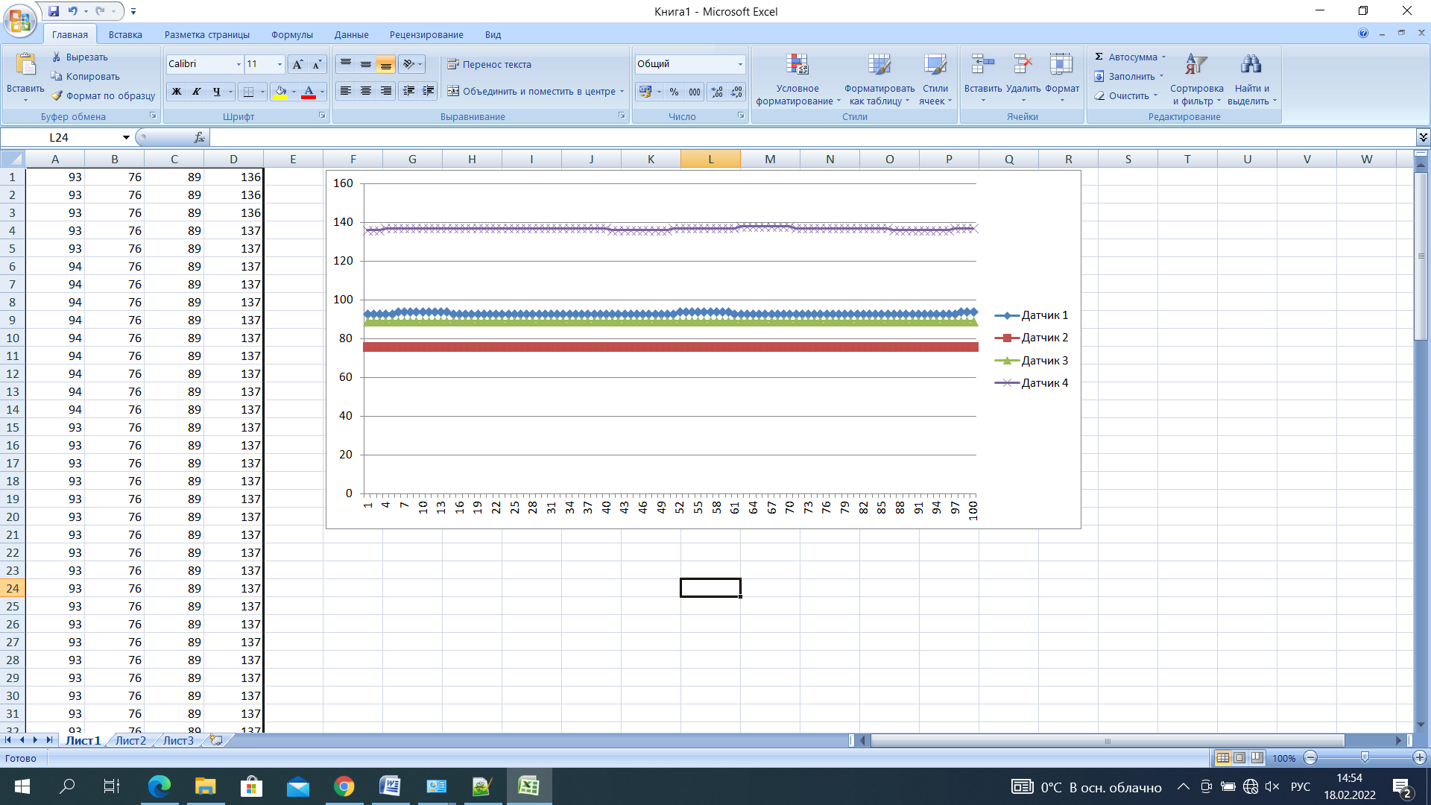
Результат калибровки солн датчиков

Slide 15
Блок-схема работы всех систем

Slide 16
Блок-схема работы системы стабилизации

Slide 17
Блок-схема работы системы ориентации

Slide 18
Блок-схема работы полезной нагрузки

Slide 19
Блок-схема работы всех систем спутника(подробно)

Slide 20
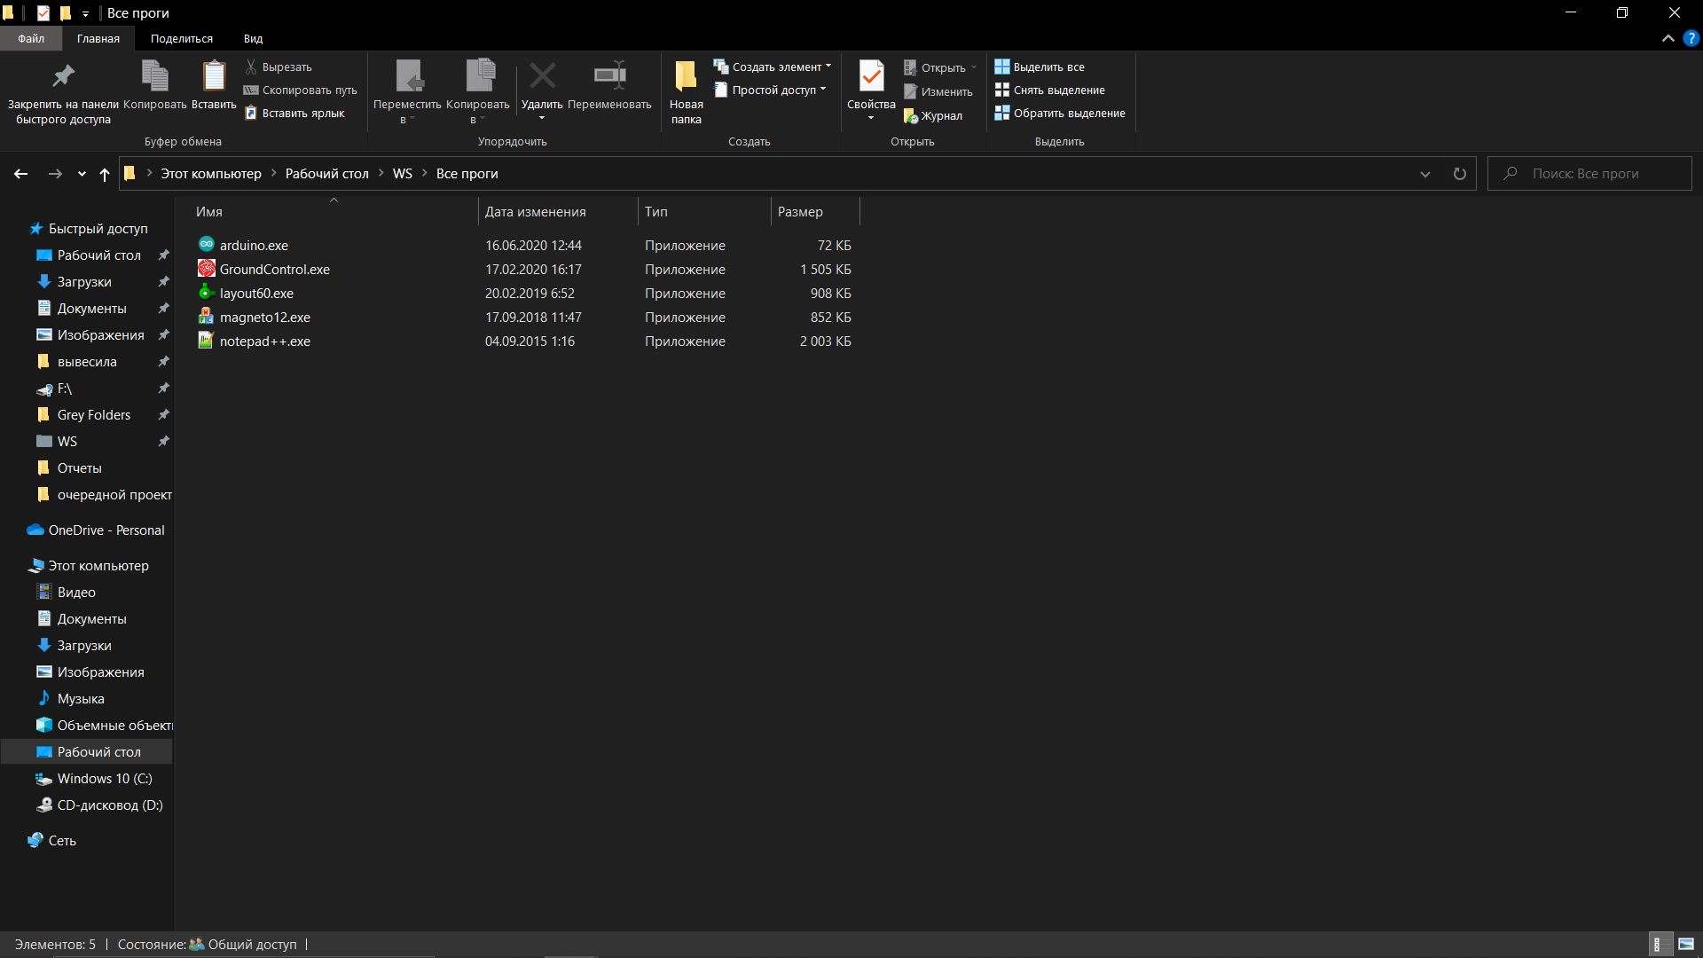
Установлены все программы

